Slide 1
MagV 電子書/電子雜誌操作指南
三民圖書館

Slide 2
目錄
校內線上閱讀…………………3
校外線上閱讀…………………5
線上閱讀介面…………………9
App說明………………………10

Slide 3
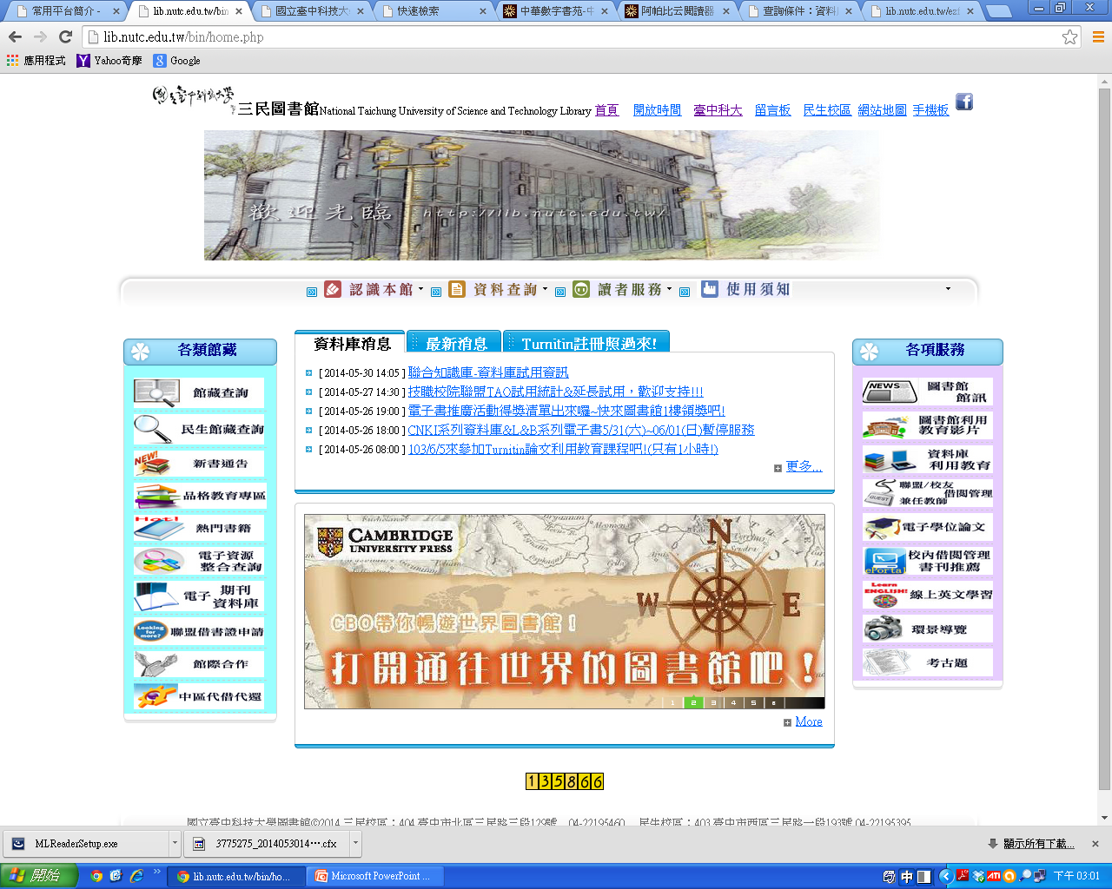
校內線上閱讀
Step1:至圖書館首頁點選
提醒：亦可使用電子資源整合查詢，此管道須輸入eportal帳密，建議於校外使用，可不需另設proxy

Slide 4
校內線上閱讀
Step2:輸入MagV進行檢索，點選MagV電子書
提醒：若點選Mag中文電子雜誌，會連至相同畫面

Slide 5
校外線上閱讀
Step1:至圖書館首頁點選

Slide 6
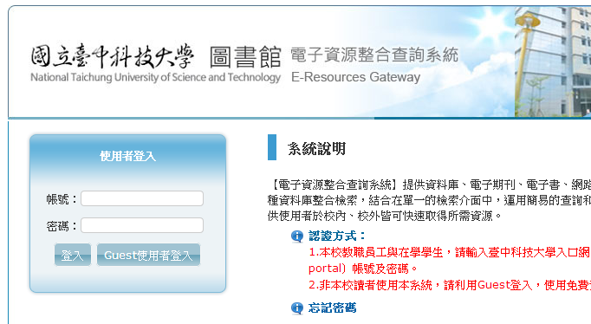
校外線上閱讀
Step2:在電子資源整合查詢系統登入E-portal帳號及密碼
E-portal帳號
E-Portal密碼

Slide 7
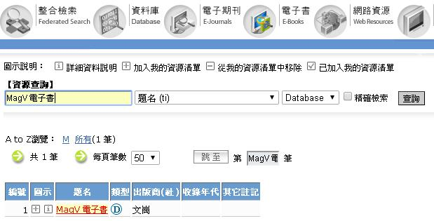
校外線上閱讀
Step3：點選「資料庫」搜尋「 MagV 電子書」，將範圍設定在「Database」

Slide 8
校外線上閱讀
Step4:點選進入MagV後，即可檢索書目或直接點擊書名進行線上閱讀
可檢索雜誌名或書名
左邊區分為電子書和雜誌，並可按主題瀏覽

Slide 9
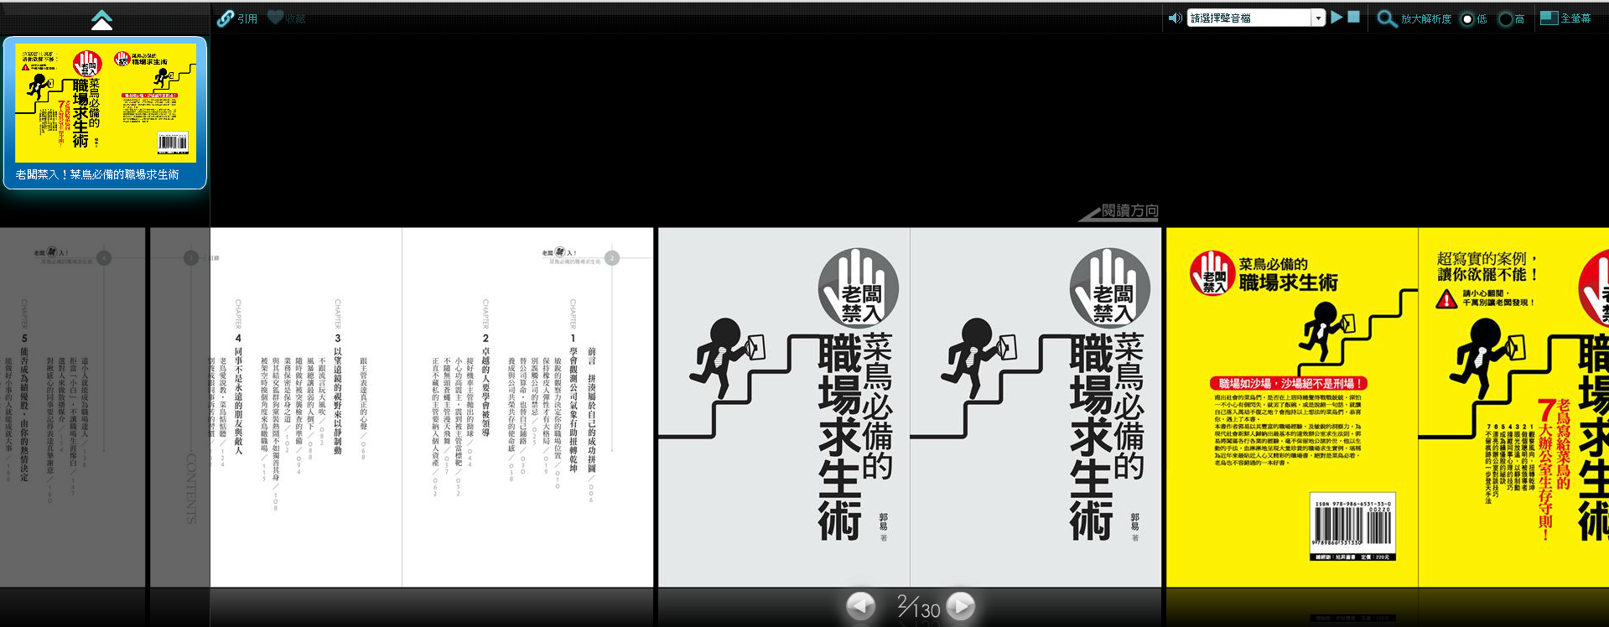
線上閱讀介面
直接點選書籍，即可於網路瀏覽器上閱讀

Slide 10
App說明
可透過手機、平板下載的閱讀器app(MagV滑雜誌(免費但內容有限)、MagV看雜誌(需個人額外訂閱))民生校區展示的平板有提供此app(MagV看雜誌)。
appMagV滑雜誌(免費但內容有限)
MagV看雜誌
(需個人額外訂閱)

